Slide 1
Inmobiliapp
Bastián Bouffanais
Cristóbal López

Slide 2
¿qué es Inmobiliapp?

Slide 3
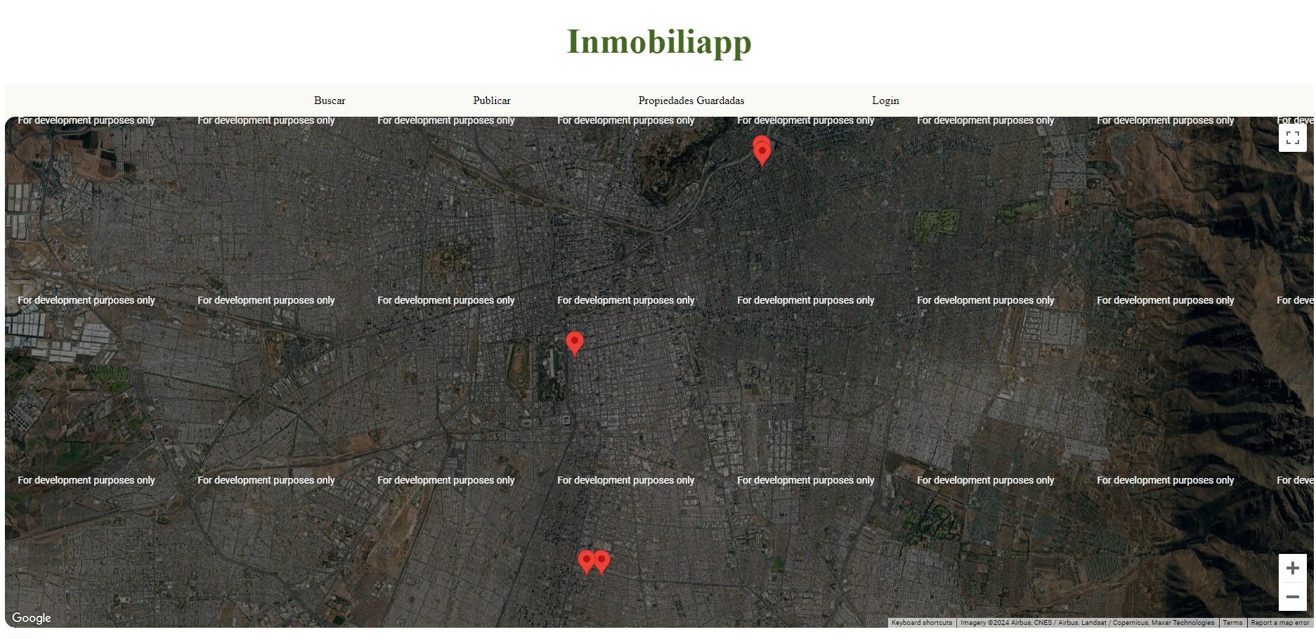

Slide 4
stack tecnológico
front | back | servidor | APIs
ReactJS | Javascript | MongoDB | maps
front | back | servidor | APIs
NextJS | NextJS | MySQL | AzureAD, GoogleID, Google maps

Slide 5
metodología

Slide 6
esquemas y diagramas

Slide 7
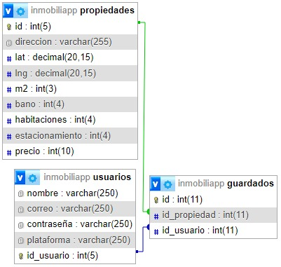
base de datos

Slide 8
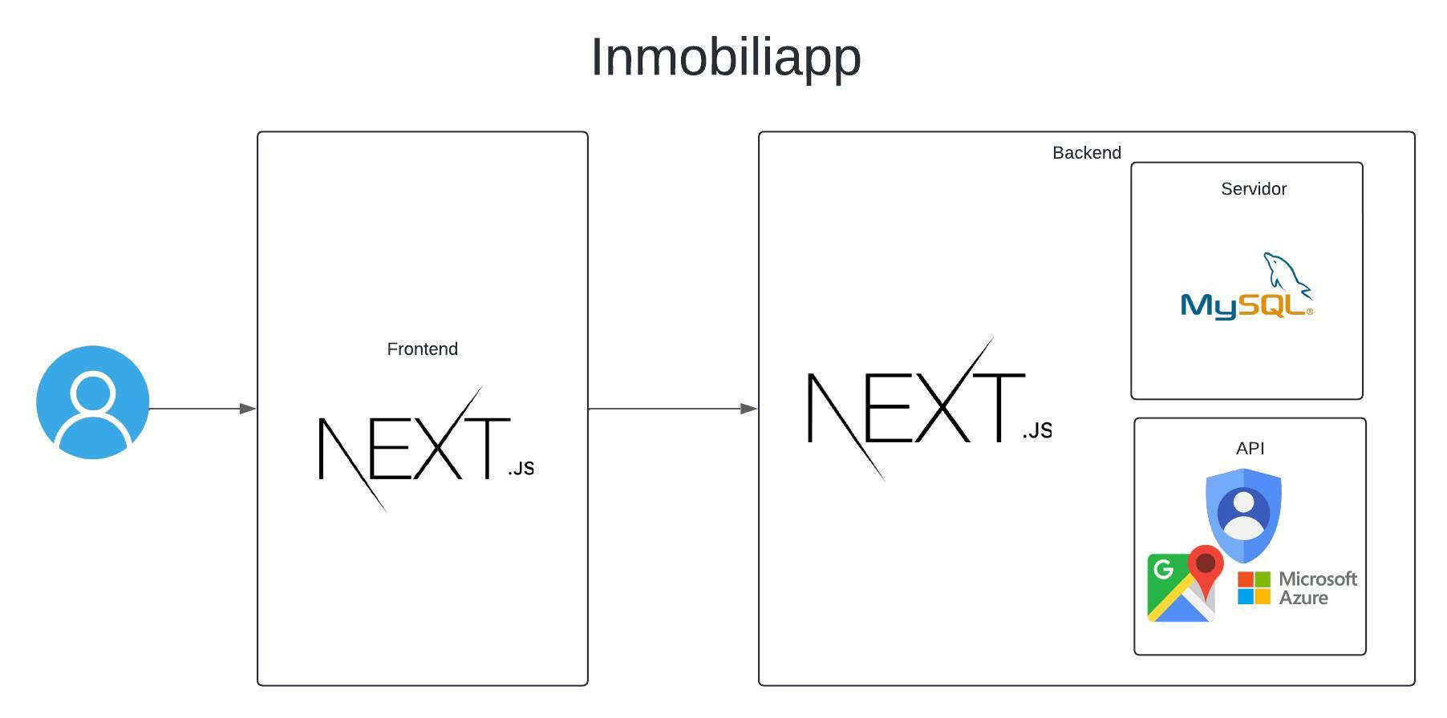
Arquitectura de Software

Slide 9
historias de usuario

Slide 10
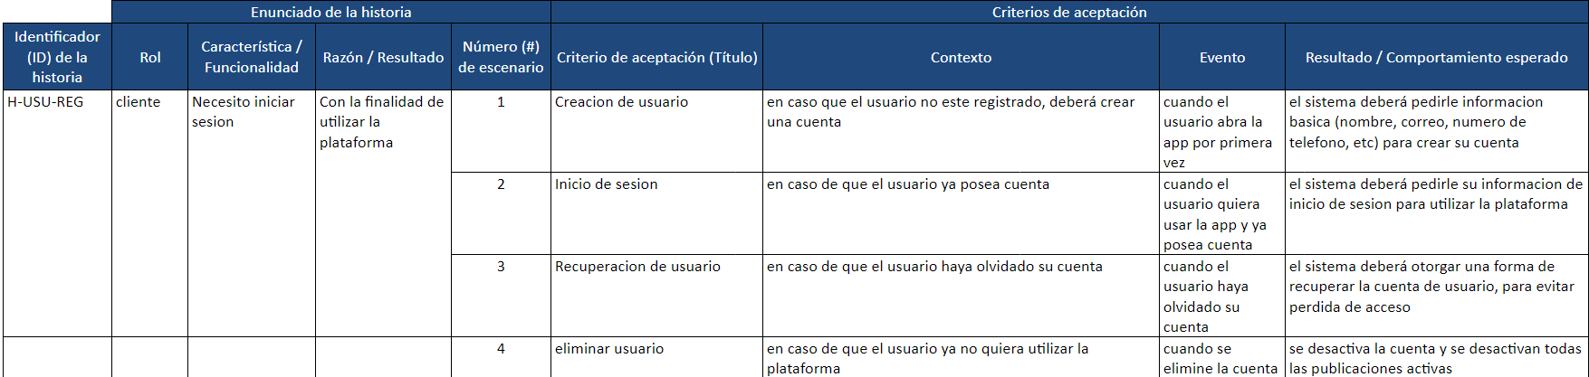
historias inicio de sesión

Slide 11
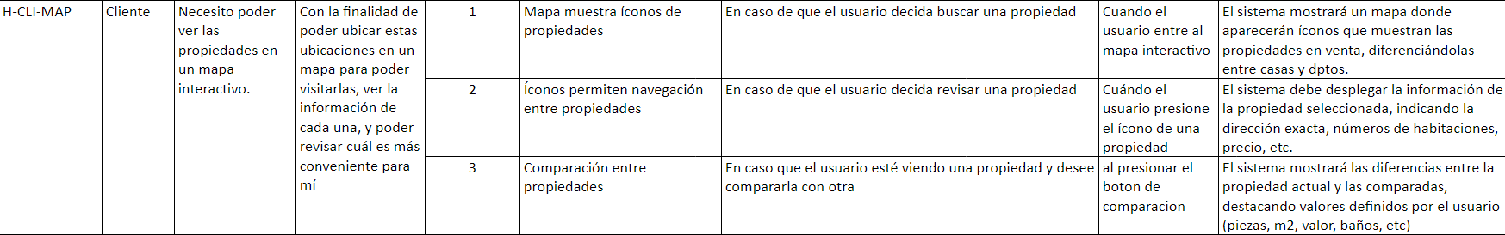
historias mapa

Slide 12
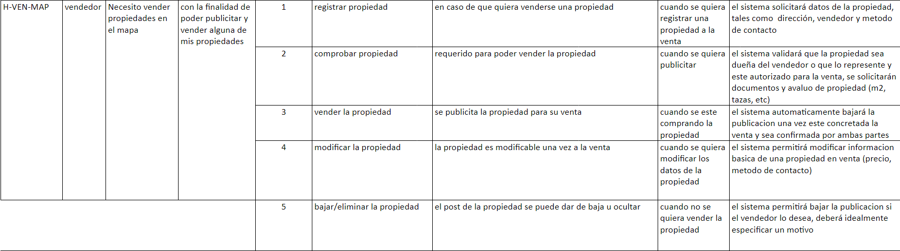
historia propiedades

Slide 13
DEMO

